Slide 1
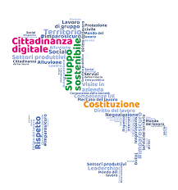

CURRICOLO VERTICALE DI EDUCAZIONE CIVICA
Ai sensi dell’art. 3 della legge del 20 agosto 2019, n. 92 e successive integrazioni

Slide 2
DISPOSIZIONI GENERALI
INSEGNAMENTO TRASVERSALE - CONTITOLARITA’
La scelta della trasversalità di questo nuovo insegnamento risponde alla necessità di perseguire una pluralità di obiettivi di apprendimento e di competenze non ascrivibili a una singola disciplina.
DOCENTE CON COMPITI DI COORDINAMENTO
dell’insegnamento, in sede di scrutinio, formula la proposta di voto dopo aver acquisito elementi conoscitivi dai docenti a cui è affidato l’insegnamento 33 ORE ANNUE da ricavare all’interno dei quadri orari ordinamentali vigenti
VOTO IN DECIMI valido per la media scolastica

Slide 3
ARTICOLAZIONE
All’interno di ogni Consiglio di classe si sceglie di sviluppare un argomento dalla tematica proposta per annualità.
I docenti individuati approfondiranno nella loro materia l’argomento condiviso dando unitarietà alla programmazione e sceglieranno in quale quadrimestre operare.
Il coordinatore di Educazione Civica condivide la scheda di programmazione che va compilata - nei primi consigli di classe di ottobre/novembre-da ogni docente coinvolto, indicando: la materia e l’argomento trattato, il periodo (primo e secondo quadrimestre), e le ore.
I docenti quando svolgono l’argomento lasceranno traccia nel Registro elettronico: «Educazione civica: tema generale e argomento».
La valutazione viene registrata come voto di educazione civica.

Slide 4
FAC SIMILE SCHEDA DI PROGRAMMAZIONE E PROGETTAZIONE
TITOLO
Disciplina | Argomento sviluppato nel I quadrimestre | Argomento sviluppato nel II quadrimestre | Ore assegnate
DIRITTO/ECONOMIA
IGIENE
ITALIANO
STORIA
PSICOLOGIA
LINGUE
GEOGRAFIA
SCIENZE MOTORIE
INFORMATICA
ATTIVITA’, PERCORSI E PROGETTI ATTINENTI ALL’EDUCAZIONE CIVICA
Disciplina | Argomento sviluppato nel I quadrimestre | Argomento sviluppato nel II quadrimestre | Ore assegnate
ITALIANO
SCIENZE MOTORIE
PSICOLOGIA
TOTALE ORE |  |  | 33

Slide 5


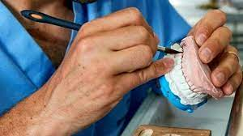

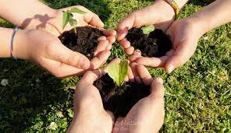
ATTIVITA’ PERCORSI E PROGETTI ATTINENTI ALL’EDUCAZIONE CIVICA
La distribuzione oraria delle 33 ore potrà essere modificata e/o integrata da attività ordinarie e/o progettuali (Accoglienza e lettura dei Documenti regolanti la vita scolastica, PCTO, Elezioni Organi collegiali, ecc.), attività extrascolastiche (uscite sul territorio, convegni, stage, concorsi, ecc) che permetteranno allo studente di raggiungere le 33 ore di Educazione Civica.
Tali attività vanno inserite- anche in itinere- nella scheda di programmazione inizialmente condivisa.

Slide 6
Valutazione e verifiche
La Legge dispone che l’insegnamento trasversale dell’Educazione Civica sia oggetto delle valutazioni periodiche e finali previste dal DPR 22 giugno 2009, n. 122 per il secondo ciclo.
La valutazione deve essere coerente con le competenze, abilità e conoscenze indicate nella programmazione per l’insegnamento dell’Educazione Civica e affrontate durante l’attività didattica lasciando traccia sia sul registro elettronico sia nella scheda di programmazione.
A tal fine i docenti avvalendosi dell’apposita griglia approvata collegialmente rileveranno:
Conoscenze dei contenuti
Capacità logico- critiche
Motivazione, partecipazione e interesse

Slide 7
INDICATORI |  | LIVELLO | PUNTEGGIO
Conoscenza degli argomenti | 4 | Insufficiente con esposizione frammentaria Sufficiente con esposizione corretta Discrete con esposizione chiara ed articolata Ottime con esposizione organica e strutturata | 1 2 3 4
Pensiero critico | 4 | Ignora il punto di vista degli altri e non riesce a valutare i fatti in modo oggettivo Capisce le ragioni degli altri ma è poco disponibile ad adeguare il proprio pensiero a ragionamenti e considerazioni diversi dai propri E’ in grado di riconoscere il punto di vista degli altri e di adeguare il proprio pensiero a ragionamenti e considerazioni diversi dai propri E’ in grado di comprendere pienamente le ragioni e le opinioni diverse dalla sua riuscendo ad adeguare il suo punto di vista senza perdere la coerenza con il pensiero originale | 1 2 3 4
Partecipazione, interesse motivazione | 2 | L’alunno ha un atteggiamento passivo, poco attento e interessato alle attività proposte, non sempre rispetta le regole e gli impegni presi L’alunno vuole migliorarsi, ha un ruolo attivo, segue con attenzione, interagisce in modo collaborativo, rispetta le regole e gli impegni presi | 1 2

Slide 8
Il Percorso di Educazione civica pone al centro dei propri contenuti l’identità della persona, la sua educazione culturale e giuridica, la sua azione civica e sociale.
FINALITA’ GENERALI
Riflettere sull’esperienza personale e sociale dell’essere cittadino e sul radicato bisogno e desiderio di libertà, di giustizia e di armonia nei rapporti sociali, di cui ogni essere umano è portatore.
- Approfondire la consapevolezza dell’esperienza della relazione positiva, adeguata e corrispondente alle varie circostanze e alle diverse comunità (familiare, scolastica, sociale, culturale, istituzionale, politica).
- Verificare, mediante modalità didattiche e pedagogiche, quanto le dimensioni affrontate siano concretamente riscontrabili nella nostra esperienza italiana ed europea, secondo le loro coordinate storiche, culturali, sociali e politiche.

Slide 9
OBIETTIVI DEL PRIMO BIENNIO
-Prendere spunto dalle esperienze, dalle situazioni concrete di vita degli studenti e da fatti d’attualità significativi, per sollecitare l’espressione del punto di vista personale, promuovere dibattiti e individuare categorie di giudizio, cui rifarsi.
- Analizzare le norme di diritto presenti nell’ordinamento del proprio e degli altri Paesi, constatandone il rispetto o la violazione nei comportamenti rilevati nell’ambito scolastico, territoriale, nazionale e globale.
- Favorire la maturazione del senso di responsabilità civica, sociale e solidale degli studenti, concretamente verificata in attività e iniziative personali e di gruppo, a livello locale, regionale, nazionale ed europeo.
- Stabilire contatti e forme di collaborazione tra la scuola, i genitori, le associazioni e le istituzioni, mirate allo sviluppo dell’educazione civica, della legalità e della convivenza pacifica e ordinata.
OBIETTIVI SECONDO BIENNIO E ULTIMO ANNO
-Essere consapevoli della propria appartenenza ad una tradizione culturale, economica e sociale che si alimenta della partecipazione di ciascuno secondo le diverse identità.
- Conoscere i principi costituzionali in materia di rapporti civili, economici, sociali e politici. - Conoscere le norme che regolano il mondo del lavoro.
- Acquisire le conoscenze tecniche necessarie alla partecipazione sociale e politica e all’approccio con il mondo del lavoro.

Slide 10
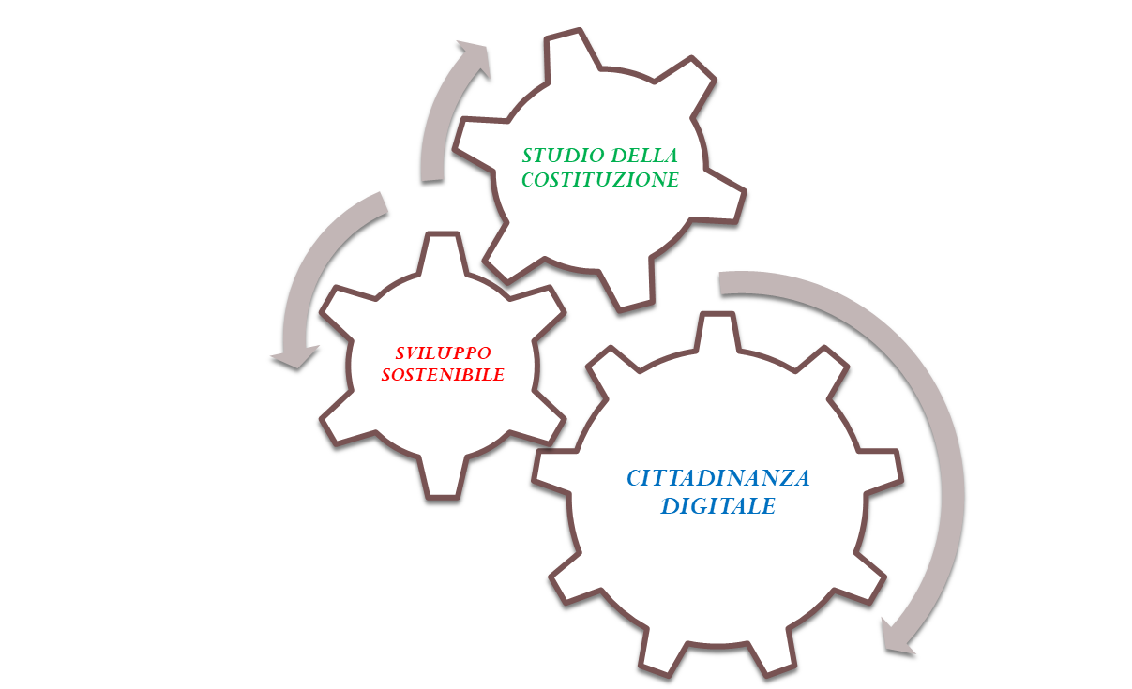
NUCLEI FONDAMENTALI

Slide 11

COSTITUZIONE

Slide 12
COSTITUZIONE | CL. 1 | CL. 2 | CL. 3 | CL. 4 | CL. 5 | DISCIPLINE POTENZIALMENTE COINVOLTE
LA COSTITUZIONE : EVOLUZIONE STORICA, STRUTTURA, PRINCIPI FONDAMENTALI, DIRITTI E DOVERI DEI CITTADINI | 6h |  |  |  | 4h | STORIA- DIRITTO
L’ORDINAMENTO DELLO STATO E DEGLI ENTI TERRITORIALI-ORGANIZZAZIONI INTERNAZIONALI E UNIONE EUROPEA |  | 4h |  |  |  | DIRITTO
EDUCAZIONE ALLA LEGALITA’ E CONTRASTO ALLE MAFIE |  | 2h | 4h | 3h | 4h | ITALIANO
CONOSCENZA DELL’INNO E DELLA BANDIERA D’ITALIA | 1 h |  |  |  |  | DIRITTO
NOZIONI DI DIRITTO DEL LAVORO |  |  | 4h |  | 2h | DIRITTO
EDUCAZIONE STRADALE | 3h | 4h | 2h | 2h | 2h | SCIENZE MOTORIE
EDUCAZIONE AL VOLONTARIATO E ALLA CITTADINANZA ATTIVA |  |  |  | 3h | 2h | ITALIANO- RELIGIONE/ATTIVITA’ ALTERNATIVA

Slide 13

ECOLOGIA E SVILUPPO SOSTENIBILE
Agenda 2030
Sviluppo 17 obiettivi
Tutela del patrimonio ambientale

Slide 14
SVILUPPO SOSTENIBILE Agenda 2030 | CL. 1 | CL. 2 | CL. 3 | CL. 4 | CL. 5 | DISCIPLINE POTENZIALMENTE COINVOLTE
EDUCAZIONE AMBIENTALE | 5h | 4h | 5h | 5h | 4h | SCIENZE INTEGRATE - GEOGRAFIA
CONOSCENZA E TUTELA DEL PATRIMONIO E DEL TERRITORIO | 4h | 4h | 5h | 5h | 4h | GEOGRAFIA- ARTE- STORIA-LINGUE STRANIERE- TECNICHE PROFESSIONALI DEI SERVIZI COMMERCIALI- ECONOMIA AZIENDALE
NORME DI PROTEZIONE CIVILE | 2 h | 2h |  | 2h | 2h | SCIENZE MOTORIE
TUTELA DELLA SALUTE E DEL BENESSERE PSICO-FISICO | 4h | 4h | 6h | 4h | 5h | SCIENZE INTEGRATE -PSICOLOGIA GENERALE E APPLICATA- RELIGIONE/ATTIVITA’ ALTERNATIVA- SCIENZE DEI MATERIALI DENTALI

Slide 15




CITTADINANZA DIGITALE
NORME DI
COMPORTAMENTO
IN RETE

Slide 16
CITTADINANZA DIGITALE | CL. 1 | CL. 2 | CL. 3 | CL. 4 | CL. 5 | DISCIPLINE POTENZIALMENTE COINVOLTE
FORME DI COMUNICAZIONE DIGITALE | 2h | 2h | 3h | 3h | 1 h | INFORMATICA-MATEMATICA
NORME COMPORTAMENTALI | 1h | 2h | 1h | 2h |  | INFORMATICA-DIRITTO
AFFIDABILITA’ DELLE FONTI DIGITALI | 1h | 1h |  |  |  | INFORMATICA
I PERICOLI DEGLI AMBIENTI DIGITALI | 2h | 2h |  | 2h | 1h | INFORMATICA-DIRITTO
FAKE NEWS E LIBERTA’ DI ESPRESSIONE | 2h | 2h | 3h | 3h | 2 h | ITALIANO- RELIGIONE/ATTIVITA’ ALTERNATIVA

